Slide 1
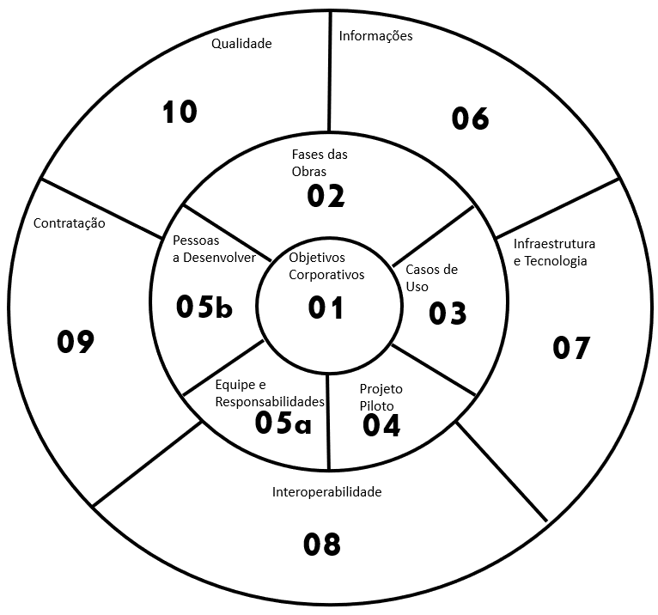
Implementação o BIM
Obra XYZ
Padronizar a exec. Serv. Instal. Nos pavimentos tipo
Construção Virtual 3D (BIM Focado)
Modelagem BIM Inst. Aptos da obra XYZ
@profalexamarante

